Slide 1
Assignment 2 NER Report
F74096077 資訊113 陳裕霖

Slide 2
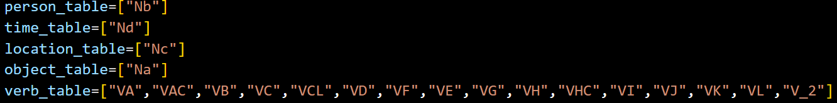
設定pos為何時，是哪一類的字

Slide 3
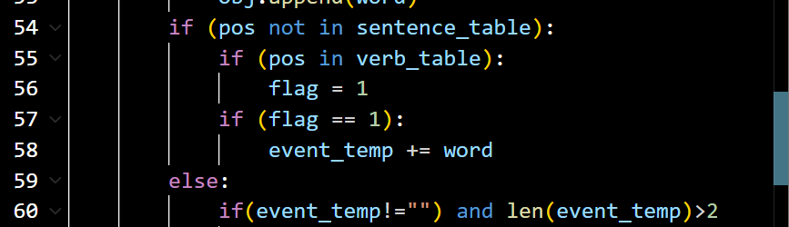
當看到Verb之後，開始寫入事件，一直等到逗號、句號之類結束，等下次看到動詞再存

Slide 4
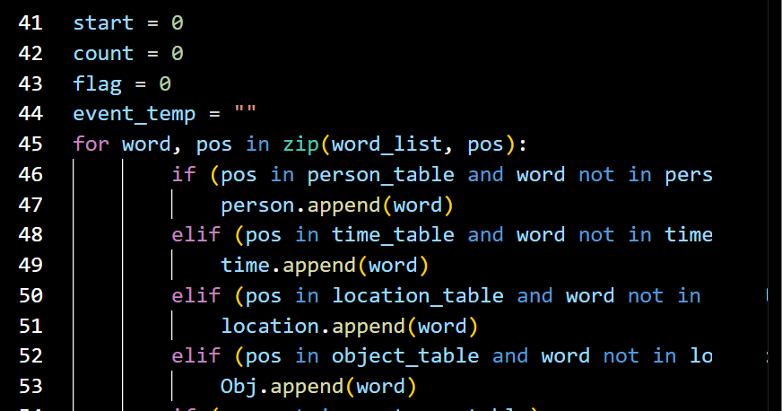
依據Table判斷項目

Slide 5
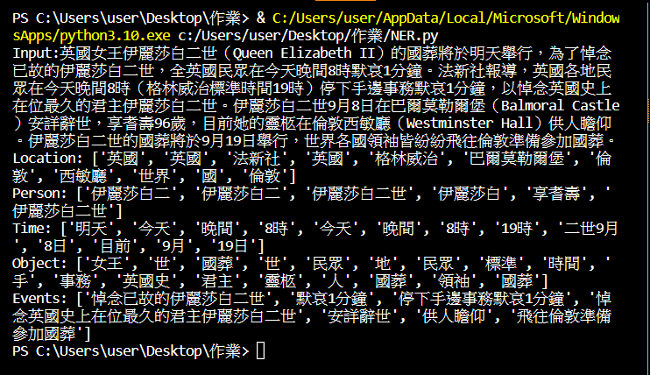
實際測試-1
英國女王伊麗莎白二世（Queen Elizabeth II）的國葬將於明天舉行，為了悼念已故的伊麗莎白二世，全英國民眾在今天晚間8時默哀1分鐘。法新社報導，英國各地民眾在今天晚間8時（格林威治標準時間19時）停下手邊事務默哀1分鐘，以悼念英國史上在位最久的君主伊麗莎白二世。伊麗莎白二世9月8日在巴爾莫勒爾堡（Balmoral Castle）安詳辭世，享耆壽96歲，目前她的靈柩在倫敦西敏廳（Westminster Hall）供人瞻仰。伊麗莎白二世的國葬將於9月19日舉行，世界各國領袖皆紛紛飛往倫敦準備參加國葬。

Slide 6
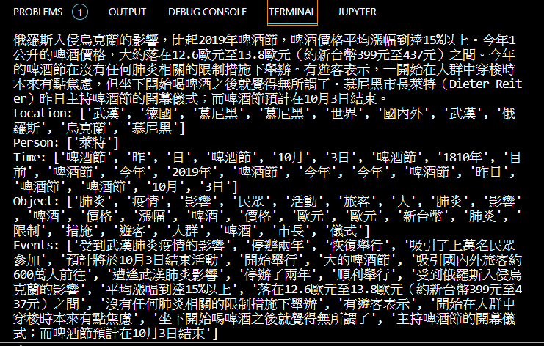
實際測試-2
受到武漢肺炎疫情的影響，德國慕尼黑啤酒節（Oktoberfest）因此停辦兩年。昨（17）日啤酒節恢復舉行，便吸引了上萬名民眾參加，預計將於10月3日結束活動。慕尼黑啤酒節自1810年開始舉行，是目前世界上最大的啤酒節，每年會吸引國內外旅客約600萬人前往。因遭逢武漢肺炎影響，不得不停辦了兩年。今年雖然順利舉行，但又因受到俄羅斯入侵烏克蘭的影響，比起2019年啤酒節，啤酒價格平均漲幅到達15%以上。今年1公升的啤酒價格，大約落在12.6歐元至13.8歐元（約新台幣399元至437元）之間。今年的啤酒節在沒有任何肺炎相關的限制措施下舉辦。有遊客表示，一開始在人群中穿梭時本來有點焦慮，但坐下開始喝啤酒之後就覺得無所謂了。慕尼黑市長萊特（Dieter Reiter）昨日主持啤酒節的開幕儀式；而啤酒節預計在10月3日結束。

